Slide 1
Analisa Kepadatan Penumpang Transjakarta
By: Raihan Alifianto

Slide 2
Finding the Problem

Slide 3
Latar Belakang Masalah
Saya sebagai tim pengembangan khusus Transjakarta berinisiatif untuk melakukan analisis terhadap kepadatan penumpang pengguna Transjakarta. Kepadatan penumpang di Transjakarta seringkali bervariasi antar koridor dan waktu dipengaruhi oleh:
Jumlah penumpang per hari
Waktu perjalanan
Koridor-koridor tertentu
Sumber daya dan Infrastruktur
Notes:
Kepadatan penumpang di TransJakarta seringkali bervariasi antar koridor dan waktu, dipengaruhi oleh berbagai faktor seperti:
Jumlah penumpang per hari: Penumpang yang menggunakan layanan TransJakarta cenderung mengalami lonjakan pada jam-jam sibuk, yang berakibat pada peningkatan kepadatan di beberapa koridor tertentu.
Waktu perjalanan: Kepadatan dapat lebih tinggi pada jam pagi dan sore hari, ketika orang-orang pergi dan kembali dari pekerjaan, yang menyebabkan ketidakseimbangan dalam distribusi penumpang antar waktu.
Koridor-koridor tertentu: Beberapa koridor mungkin lebih padat daripada yang lain, karena lebih banyak digunakan oleh penumpang atau lebih efisien menghubungkan pusat-pusat kegiatan kota.
Sumber daya dan infrastruktur: Keterbatasan jumlah bus atau armada yang tersedia untuk melayani koridor tertentu dapat memengaruhi kepadatan penumpang.

Slide 4
Tujuan
Analisis kepadatan penumpang di Transjakarta bertujuan untuk:
Mengetahui titik-titik kepadatan penumpang dan penyebab kepadatan itu sendiri
Mencari dan menawarkan solusi terbaik untuk mengatasi kepadatan penumpang Transjakarta
Notes:
Tujuan Analisis:
Analisis kepadatan penumpang pada layanan TransJakarta bertujuan untuk:
Memetakan pola kepadatan: Mengetahui tingkat kepadatan penumpang di setiap koridor berdasarkan waktu tertentu (misalnya jam sibuk pagi dan sore).
Identifikasi masalah: Mengidentifikasi koridor-koridor dengan tingkat kepadatan tinggi, terutama yang melibatkan penumpukan penumpang yang dapat mengganggu kenyamanan.
Optimalisasi armada: Menyusun rekomendasi untuk pengaturan jadwal bus atau penambahan armada di koridor dengan kepadatan tinggi, untuk meningkatkan kenyamanan dan mengurangi waktu tunggu penumpang.
Perencanaan dan kebijakan transportasi: Memberikan data yang dapat digunakan untuk perencanaan dan kebijakan pengelolaan transportasi publik yang lebih baik, seperti pembangunan infrastruktur tambahan atau peningkatan layanan di koridor tertentu.

Slide 5
Explanation

Slide 6
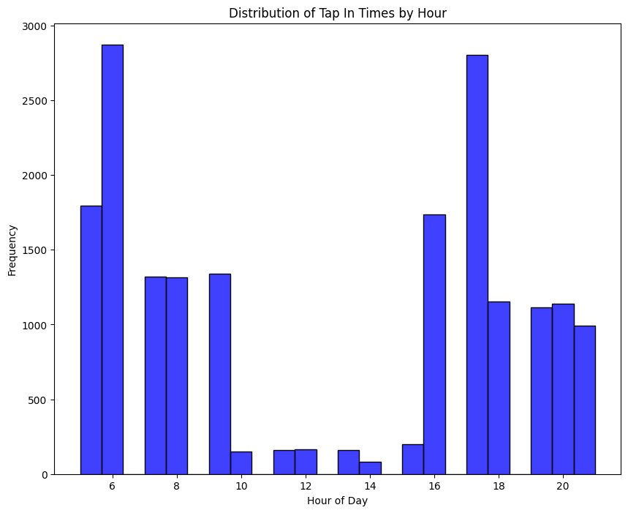
Kepadatan Penumpang Berdasarkan Waktunya
Waktu masyarakat berangkat kerja (pukul 6) dan pulang kerja (pukul 18) menjadi waktu yang paling padat di dalam transportasi Transjakarta.

Slide 7
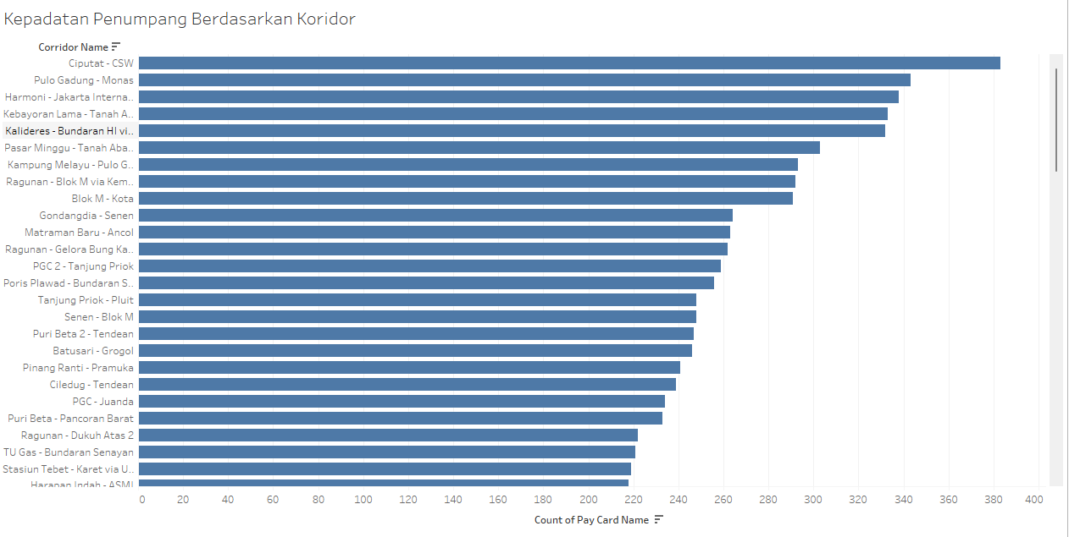
Kepadatan Penumpang berdasarkan Koridornya

Slide 8
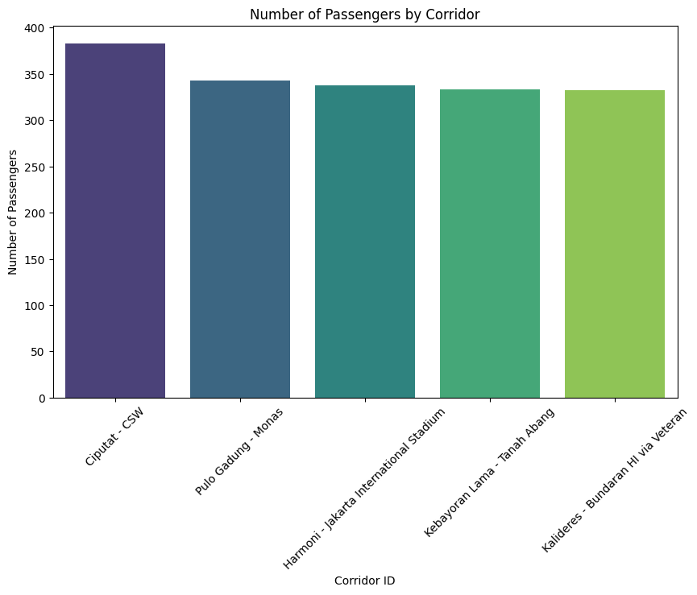
5 Koridor dengan Kepadatan Penumpang Tertinggi
Dari data sebelumnya dan dirinci dengan bar chart di samping ini, Ciputat - CSW menjadi koridor dengan jumlah penumpang terpadat di seluruh koridor yang ada yang dilalui Transjakarta.

Slide 9
What do I need to do?

Slide 10
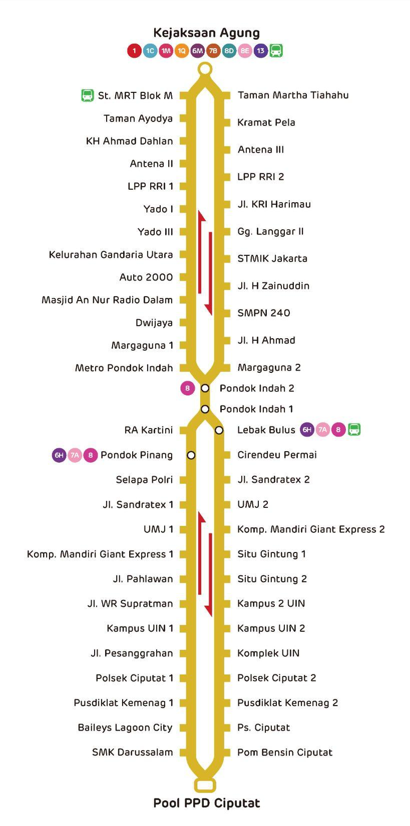
Ciputat - CSW
Jalur ini merupakan jalur dengan jumlah volume penumpang yang tinggi, terutama pada jam-jam sibuk pagi dan sore hari.

Slide 11
Faktor-Faktor Penyebab
Menghubungkan Kawasan Permukiman dengan Pusat Aktivitas
Akses ke Halte Integrasi CSW
Jumlah Pemberhentian yang Banyak
Operasional Setiap Hari dengan Tarif Terjangkau
Notes:
1. Menghubungkan Kawasan Permukiman dan Pusat Aktivitas
Rute ini menghubungkan Ciputat di Tangerang Selatan—kawasan padat penduduk dan permukiman—dengan CSW (Cakra Selaras Wahana) di Jakarta Selatan, yang merupakan pusat integrasi transportasi dan dekat dengan area perkantoran seperti Blok M dan Pondok Indah. Hal ini menjadikan rute ini sangat diminati oleh para pekerja dan mahasiswa yang beraktivitas di Jakarta. ​KOMPAS.com+3KOMPAS.com+3Berita Jakarta+3
2. Akses ke Halte Integrasi CSW
Halte CSW berfungsi sebagai titik transit penting yang terintegrasi dengan Stasiun MRT ASEAN dan berbagai koridor Transjakarta lainnya. Keberadaan halte ini memudahkan penumpang untuk berpindah moda transportasi, menjadikannya simpul mobilitas utama di Jakarta Selatan. ​KOMPAS.com+1tangsel.jawapos.com+1
3. Jumlah Pemberhentian yang Banyak
Rute S21 memiliki total 31 halte pemberhentian, termasuk 4 halte BRT dan 27 halte non-BRT. Banyaknya titik naik-turun penumpang ini mencakup area-area strategis seperti Kampus UIN, Lebak Bulus, dan Pondok Indah, sehingga menjangkau lebih banyak pengguna potensial. ​kumparan+2tangsel.jawapos.com+2KOMPAS.com+2
4. Operasional Setiap Hari dengan Tarif Terjangkau
Sejak September 2022, rute ini beroperasi setiap hari dari pukul 05.00 hingga 22.00 WIB dengan tarif tetap sebesar Rp 3.500. Jadwal operasional yang panjang dan tarif yang terjangkau meningkatkan daya tarik rute ini bagi masyarakat. ​KOMPAS.com+3KOMPAS.com+3matain.id+3

Slide 12
Recommendation

Slide 13
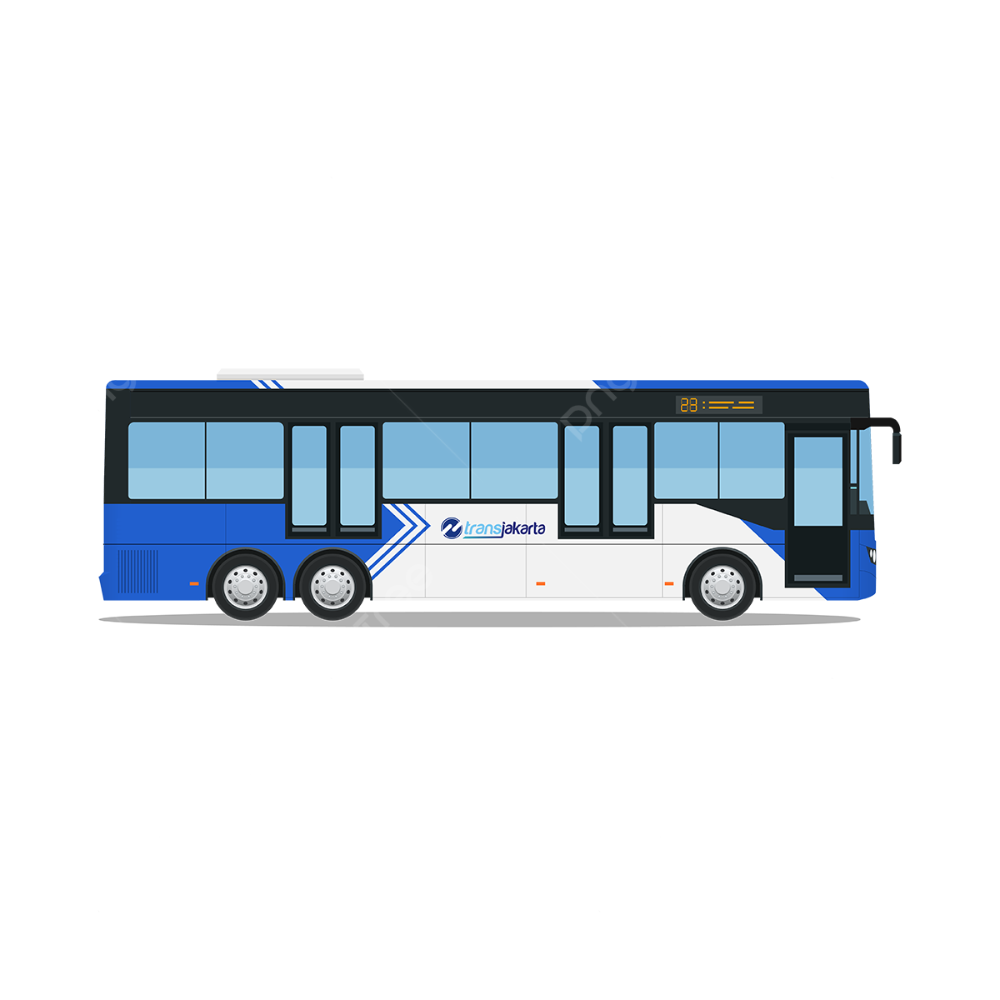

Penambahan Tempat Tunggu Proporsional
Pengadaan “Bus Premium”
Dari data yang kami dapatkan sebelumnya, terdapat beberapa rekomendasi baik untuk Transjakarta dan Stakeholder terkait yang dapat dilakukan untuk mengurangi kepadatan penumpang Transjakarta terutama jalur Ciputat - CSW pada jam-jam sibuk.

Slide 14
Pengadaan Bus Premium
Terinspirasi dari penggunaan Kereta Api Bandara dengan pemberhentian yang lebih sedikit membuat munculnya insight baru untuk Transjakarta dengan konsep yang sama. Berikut adalah pengembangannya:
Penyediaan bus premium dengan harga yang lebih tinggi dari Transjakarta pada umumnya.
Pemberhentian yang lebih sedikit dibandingkan Transjakarta pada umumnya yang mencakup daerah-daerah strategis (permukiman dan perkantoran).
Hipotesisnya, hal ini dapat mengurangi beban bus reguler karena sebagian penumpang premium beralih.

Slide 15
Penambahan Tempat Tunggu Proporsional
Penyediaan kafe atau coffee shop di sekitar halte dapat mengurangi beban bus Transjakarta dengan cara menunda pemberangkatan penumpang di jam-jam sibuk terutama pulang kerja.
Hal ini sudah efektif dipergunakan di kota atau negara lain contoh:
Tokyo, Jepang
Seoul, Korea Selatan
Paris, Prancis
New York City, Amerika Serikat
Singapore
Notes:
Tokyo, Jepang Banyak stasiun besar seperti Shinjuku, Shibuya, hingga stasiun-stasiun kecil di pinggiran kota punya kafe, bakery, bahkan convenience store langsung di dalam area stasiun. Jadi, sambil nunggu kereta, orang bisa minum kopi atau sarapan.
Seoul, Korea Selatan Di stasiun subway besar seperti Gangnam atau Hongdae, ada jaringan kafe (misal Starbucks, Ediya Coffee) di dalam stasiun atau terintegrasi dengan jalur keluar-masuk. Ini membantu mengurai lonjakan penumpang saat jam sibuk.
Paris, Prancis Di stasiun metro besar seperti Gare du Nord dan Châtelet, banyak kafe kecil atau bar kopi di dekat peron. Orang Paris bahkan punya budaya "café wait" — nongkrong di cafe sebelum naik metro.
New York City, Amerika Serikat Di terminal besar seperti Grand Central Station, kamu bisa menemukan banyak coffee shop — dari kios kecil sampai cafe premium. Ini mengubah stasiun jadi tempat orang menunggu sambil tetap produktif.
Singapore Stasiun MRT seperti Dhoby Ghaut, Bugis, atau Outram Park punya mall kecil atau area retail yang isinya kafe dan restoran. Ini bukan sekadar tempat transit, tapi juga tempat meeting, kerja santai, atau sekadar rehat.

Slide 16
Thank You

